Slide 1


Je compose pour vous avec ma douce et fidèle amie
A paris N°8
par Lande

Slide 2


Je compose pour vous avec ma douce et fidèle amie

Slide 3

Je compose pour vous avec ma douce et fidèle amie
Métro Porte Martin
Nadaud
(métro de Paris)

Slide 4
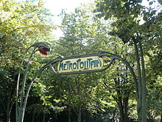

Je compose pour vous avec ma douce et fidèle amie

Slide 5

Je compose pour vous avec ma douce et fidèle amie
Martin Nadaud est une ancienne station de métro située dans le 20e arrondissement de Paris, fermée le 23 août 1969, lors de la réorganisation de la station Gambetta (ligne 3).

Slide 6
Je compose pour vous avec ma douce et fidèle amie
Dans le courant des années 1960, il apparut que le secteur de la porte de Bagnolet était insuffisamment desservi par les transports en commun, bien qu'il y ait une demande forte.
Il fut donc décidé de prolonger la ligne 3 vers Bagnolet au-delà de la place Gambetta. Le flux de voyageurs prévu étant bien plus important vers Porte de Bagnolet que vers la Porte des Lilas, une exploitation en fourche ne fut pas retenue. Le terminus de Porte des Lilas céda sa place au profit de celui de Bagnolet, avec création d'une navette Gambetta – Porte des Lilas qui constitue la ligne 3 bis.
À cette occasion, la station Gambetta fut profondément remodelée en réutilisant la station d'origine comme terminus de la ligne 3 bis et en créant de nouveaux quais pour la ligne 3. La station Martin Nadaud, éloignée de seulement 232 mètres1 de l'ancienne station, fut absorbée par la nouvelle station. Ses accès et sa salle des billets sont devenus aujourd'hui une entrée de la station Gambetta. Cette entrée se situe place Martin-Nadaud.
La nouvelle station Gambetta est mise en service le 23 août 1969, la ligne 3 bis est créée le 27 mars 1971 et le prolongement à Bagnolet est ouvert au public le 2 avril 1971.

Slide 7
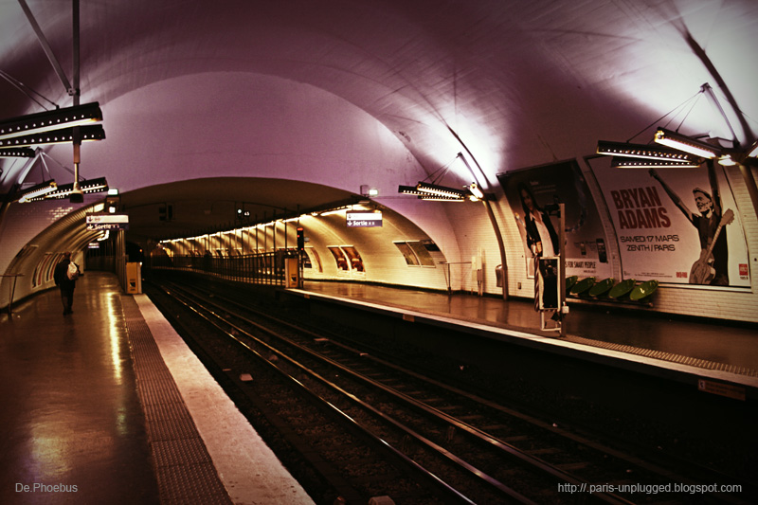
Je compose pour vous avec ma douce et fidèle amie

Slide 8
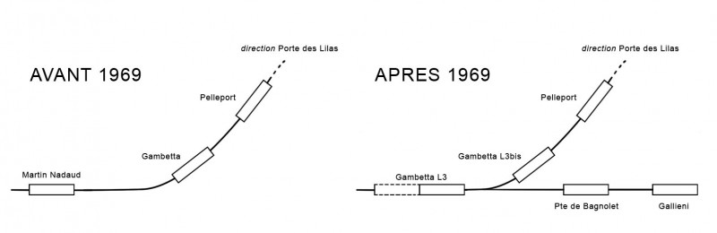
Je compose pour vous avec ma douce et fidèle amie

Slide 9

Je compose pour vous avec ma douce et fidèle amie

Slide 10
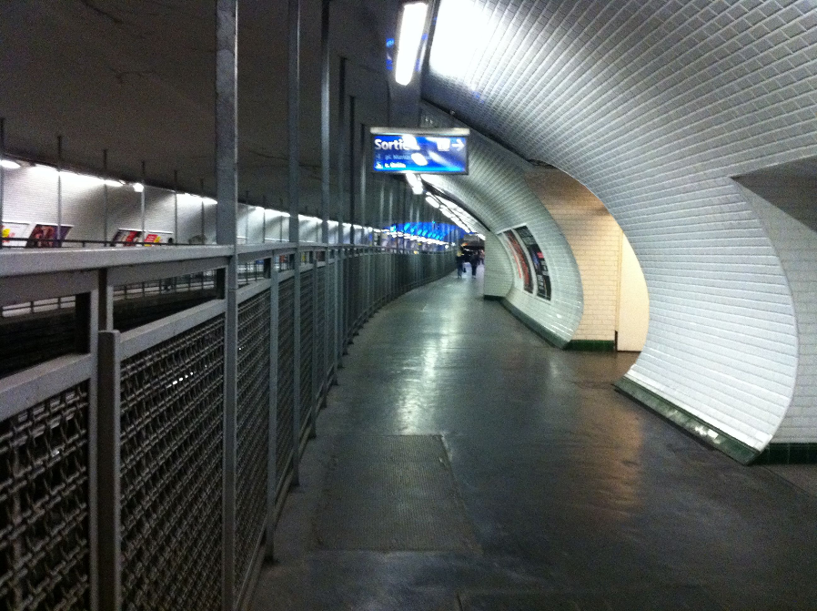
Je compose pour vous avec ma douce et fidèle amie
Les quais de l'ex Martin Nadaud,

Slide 11
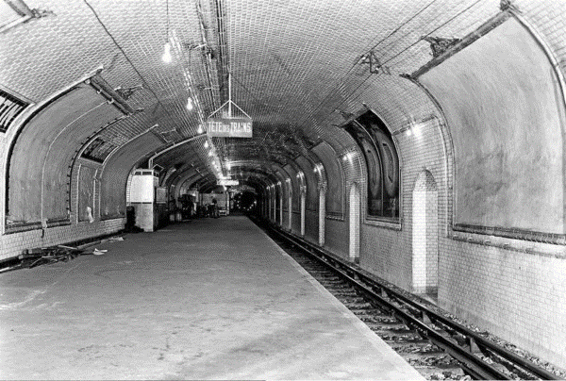
Je compose pour vous avec ma douce et fidèle amie

Slide 12
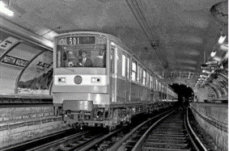

Je compose pour vous avec ma douce et fidèle amie

Slide 13
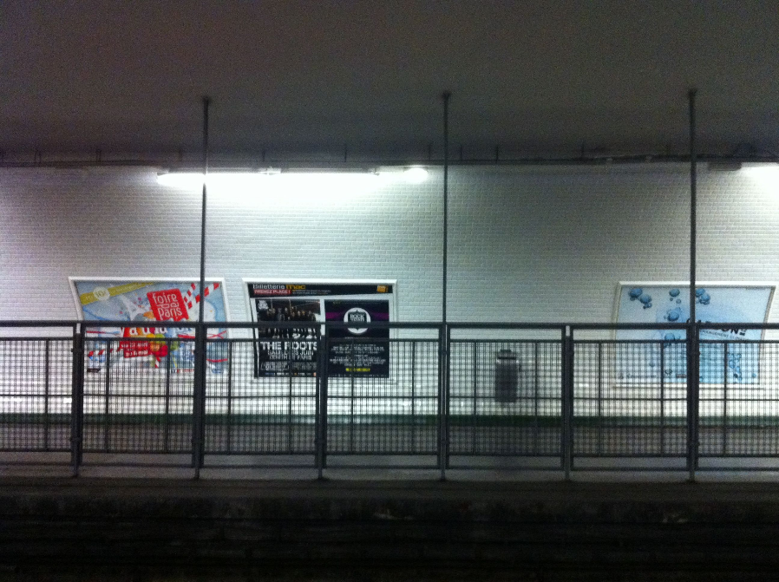

Je compose pour vous avec ma douce et fidèle amie

Slide 14
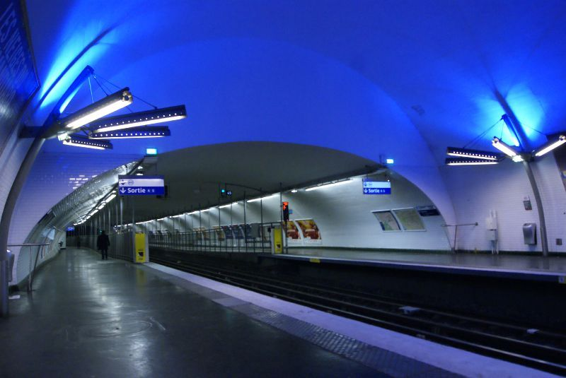
Je compose pour vous avec ma douce et fidèle amie

Slide 15
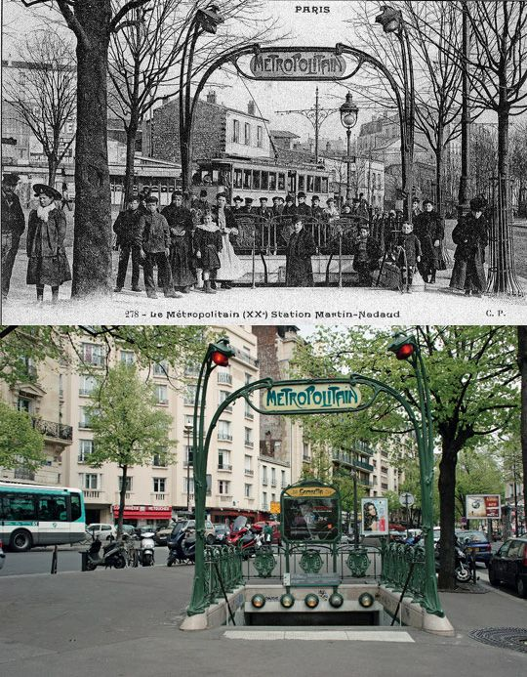
Je compose pour vous avec ma douce et fidèle amie

Slide 16
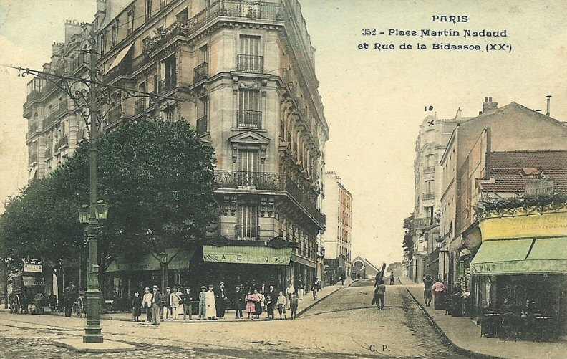
Je compose pour vous avec ma douce et fidèle amie

Slide 17
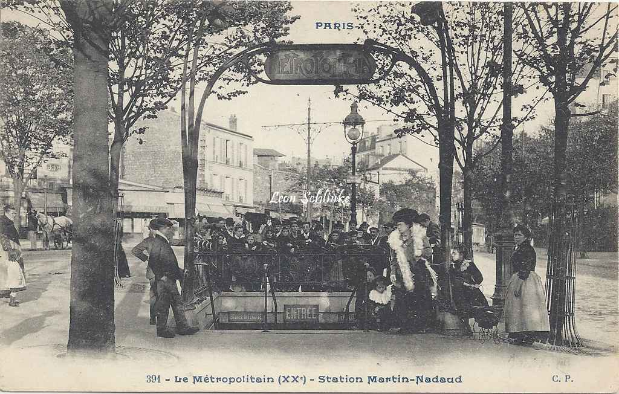

Je compose pour vous avec ma douce et fidèle amie

Slide 18
Je compose pour vous avec ma douce et fidèle amie
C’était
A paris N° 8
par Lande

